Slide 1
JavaScript
NOT Java

Slide 2
Function
JavaScript 是允许你在网页中实现复杂事情的一门编程语言 —— 每次当你浏览网页时不只是显示静态信息—— 显示即时更新的内容， 或者交互式的地图，或 2D/3D 图形动画，又或者自动播放视频等，你可以确信，JavaScript 参与其中。
让我们简单地回顾当你在浏览器中读取一个网页时发生什么。 当你在浏览器中读取一个网页，你在一个实行环境（浏览器标签）中运行你的代码（HTML, CSS 和 JavaScript）。这就像是一个工厂，获取原材料（代码）然后出产一个产品（网页）。

Slide 3
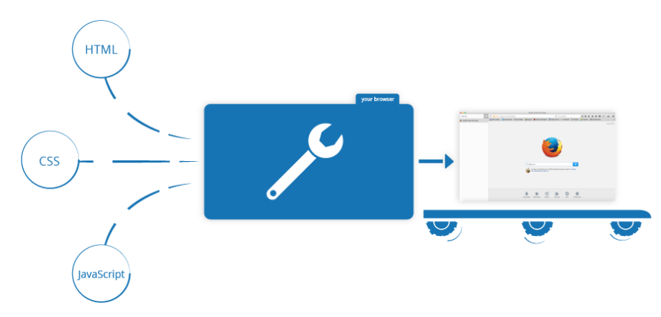
Function

Slide 4
Import
内部引用：
<script>
// JavaScript goes here
</script>
外部引用：
<script (type=“text-javascript”) src=“……”></script>

Slide 5
ugly ways
注意，有时候你会遇到在 HTML 中存在着一丝真实的 JavaScript 代码。它或许看上去会像这样：
function createParagraph() {
var para = document.createElement('p');
para.textContent = 'You clicked the button!';
document.body.appendChild(para);
}
<button onclick="createParagraph()">Click me!</button>
但是，这样的写法非常丑陋，别让javascript污染你的html

Slide 6
elegant ways
var buttons = document.querySelectorAll('button');
for(var i = 0; i < buttons.length ; i++) {
buttons[i].addEventListener('click', createParagraph);
}
当然，这还不够优雅，更好的方式应该是：
document.querySelectorAll(‘button’).forEach(function(entry){
entry.addEventListener(‘click’,createParagraph);
})

Slide 7
注释与分号
我们先介绍JavaScript的基本语法
注释：// 和 /**/ 均可，这一点和C语言一样
分号：
分号用于分隔 JavaScript 语句。
通常我们在每条可执行的语句结尾添加分号。
使用分号的另一用处是在一行中编写多条语句。
提示：您也可能看到不带有分号的案例。
在 JavaScript 中，用分号来结束语句是可选的。
建议：请使用分号

Slide 8
变量记名
JavaScript 对大小写敏感。
当编写 JavaScript 语句时，请留意是否关闭大小写切换键。
函数 getElementById 与 getElementbyID 是不同的。
同样，变量 myVariable 与 MyVariable 也是不同的。
声明变量一律用 var(或let) 开头（不管你这个变量是整型还是字符串亦或是浮点数）
JavaScript变量名不支持 “-”，例如：
var find-me = “name”; （这是不合法的）
var find_me = “name”; （应该这样或者……）
var findMe = “name”;

Slide 9
空格
空格
JavaScript 会忽略多余的空格。您可以向脚本添加空格，来提高其可读性。下面的两行代码是等效的：
var name="Hello";
var name = "Hello";
推荐下面的这种写法。

Slide 10
拆行
对代码行进行折行
可以在文本字符串中使用反斜杠对代码行进行换行。下面的例子会正确地显示：
document.write("Hello \
World!");
不过，不能像这样折行：
document.write \
("Hello World!");
JavaScript 是脚本语言。浏览器会在读取代码时，逐行地执行脚本代码。而对于传统编程来说，会在执行前对所有代码进行编译。

Slide 11
运算符
给定 y=5，下面的表格解释了这些算术运算符：
运算符 | 描述 | 例子 | 结果
+ | 加 | x=y+2 | x=7
- | 减 | x=y-2 | x=3
* | 乘 | x=y*2 | x=10
/ | 除 | x=y/2 | x=2.5
% | 求余数 (保留整数) | x=y%2 | x=1
++ | 累加 | x=++y | x=6
-- | 递减 | x=--y | x=4

Slide 12
运算符
给定 x=10 和 y=5，下面的表格解释了赋值运算符：
运算符 | 例子 | 等价于 | 结果
= | x=y |  | x=5
+= | x+=y | x=x+y | x=15
-= | x-=y | x=x-y | x=5
*= | x*=y | x=x*y | x=50
/= | x/=y | x=x/y | x=2
%= | x%=y | x=x%y | x=0

Slide 13
字符串相加
+ 运算符用于把文本值或字符串变量加起来（连接起来）。
txt1 = "What a very";
txt2 = "nice day";
txt3 = txt1 + txt2;
在以上语句执行后，变量 txt3 包含的值是 "What a verynice day"。
你也可以让 txt3 = txt1 + “ ” + txt2;
这样你得到的 txt3 = "What a very nice day"

Slide 14
字符串加法
如果把数字与字符串相加，结果将成为字符串。
x = 5 + “5”;
最终 x = “55” , 是字符串

Slide 15
比较
给定 x=5，下面的表格解释了比较运算符：
运算符 | 描述 | 例子
== | 等于 | x==8 为 false
=== | 全等（值和类型） | x===5 为 true；x==="5" 为 false
!= | 不等于 | x!=8 为 true
> | 大于 | x>8 为 false
< | 小于 | x<8 为 true
>= | 大于或等于 | x>=8 为 false
<= | 小于或等于 | x<=8 为 true

Slide 16
逻辑运算符
给定 x=6 以及 y=3，下表解释了逻辑运算符：
运算符 | 描述 | 例子
&& | and | (x < 10 && y > 1) 为 true
|| | or | (x==5 || y==5) 为 false
! | not | !(x==y) 为 true

Slide 17
条件语句
在 JavaScript 中，我们可使用以下条件语句：
if 语句 - 只有当指定条件为 true 时，使用该语句来执行代码
if...else 语句 - 当条件为 true 时执行代码，当条件为 false 时执行其他代码
if...else if....else 语句 - 使用该语句来选择多个代码块之一来执行
switch 语句 - 使用该语句来选择多个代码块之一来执行
与C相同

Slide 18
循环
JavaScript 支持不同类型的循环：
for - 循环代码块一定的次数
for/in - 循环遍历对象的属性
while - 当指定的条件为 true 时循环指定的代码块
do/while - 同样当指定的条件为 true 时循环指定的代码块

Slide 19
写在前面
DOM，文档对象模型（Document Object Mode）
JavaScript的主要工作就是操作DOM。
下面我们先介绍几个用于DOM操作的选择器函数
我们先介绍JavaScript初期用的一些选择器，然后我们将介绍现代JavaScript使用的选择器。大家可以根据自己的喜好来使用，但与之前提到的CSS特性一样，希望大家使用更现代的写法。

Slide 20
JavaScript DOM 选择器
ID选择器：document.getElementById(“……”);
类选择器：document.getElementsByClassname(“……”);
tag选择器：element.getElementsByTagName(“……”);
指定的元素的子树会被搜索，不包括元素自己。返回的列表是动态的，这意味着它会随着DOM树的变化自动更新自身。
name选择器：document.getElementsByName(name)

Slide 21
query selector
<div class="user-panel main">
<input name="login"/> //这个标签将被返回
</div>
<script>
var el = document.querySelector("div.user-panel.main input[name=login]");
</script>

Slide 22
Attribute 操作
element.setAttribute(name, value);
设置指定元素上的一个属性值。
如果属性已经存在，则更新该值; 否则将添加一个新的属性用指定的名称和值。
要获取属性的当前值，使用 getAttribute();
要删除一个属性，调用removeAttribute()。

Slide 23
classList
let elementClasses = elementNodeReference.classList;
// div是具有class =“foo bar”的<div>元素的对象引用
div.classList.remove("foo");
div.classList.add("anotherclass");
// 如果visible被设置则删除它，否则添加它（兼容性较差）
div.classList.toggle("visible");
// 添加/删除 visible，取决于测试条件，i小于10（兼容性较差）
div.classList.toggle("visible", i < 10);
alert(div.classList.contains("foo"));
//添加或删除多个类
div.classList.add("foo","bar");
div.classList.remove("foo", "bar");

Slide 24
EventListener
EventTarget.addEventListener() 方法将指定的监听器注册到 EventTarget 上，当该对象触发指定的事件时，指定的回调函数就会被执行。 事件目标可以是一个文档上的元素 Document 本身，或者任何其他支持事件的对象 (比如 XMLHttpRequest)。
例子：
var el = document.getElementById("outside");
el.addEventListener("click", modifyText, false);

Slide 25
EventListener
一个 EventTarget 上的 EventListener 被移除之后，如果此事件正在执行，会立即停止。 EventListener 移除之后不能被触发，但可以重新绑定。
使用 removeEventListener() 移除 EventTarget 上未绑定的 EventListener 不会起任何作用。
var div = document.getElementById('div');
var listener = function (event) {
/* do something here */
};
div.addEventListener('click', listener, false);
div.removeEventListener('click', listener, false);

Slide 26
感谢
感谢各位三天以来都来捧场，前端之路漫漫，望大家上下而求索。
我的邮箱是 aaronxia@foxmail.com ，如果有问题或者想与我探讨前端开发的一些事宜的话，欢迎给我发邮件或者微信与我联系。
有兴趣的话，大家可以着手搭建自己的个人主页

Slide 27
鸣谢
ppt的制作参考了：
http://www.w3school.com.cn/
https://developer.mozilla.org/zh-CN/
https://codepen.io/

